Slide 1
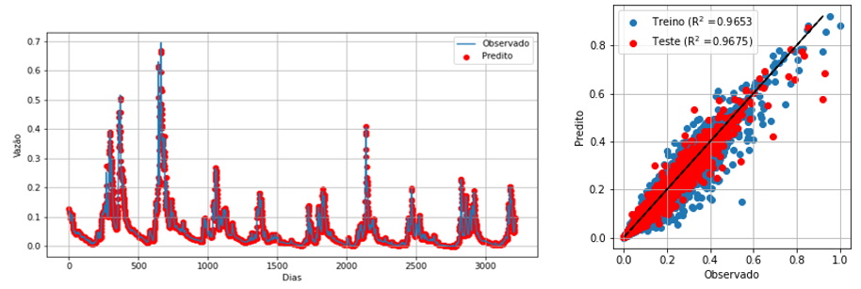
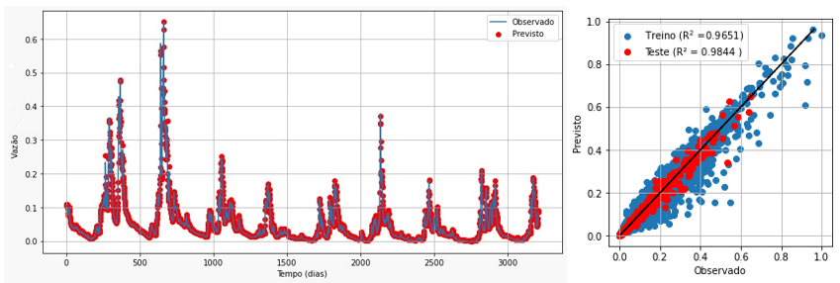
Previsão Diária de Séries Temporais Baseados em Aprendizado de Máquina e Aprendizado Profundo para Manejo Efetivo de Recursos Hídricos
Ivete Vasconcelos Lopes FERREIRA¹, Celso Augusto Guimarães SANTOS², Frede de Oliveira CARVALHO³, Luiz Eduardo Silva NUNES⁴, Matheus Henrique Monteiro SILVA⁵
1. Universidade Federal de Alagoas, Av. Lourival Melo Mota, S/N - Tabuleiro do Martins - Maceió – AL - CEP: 57072-900, ilopes@ctec.ufal.br, fredecarvalho@ctec.ufal.br, luiz.nunes@ctec.ufal.br, matheus.monteiro@ctec.ufal.br.
2. Universidade Federal da Paraíba, Cidade Universitária - João Pessoa - PB - CEP: 58051- 900, celso@ct.ufpb.br
E-mail para dúvidas: luiz.nunes@ctec.ufal.br
RESUMO
OBJETIVO
Tabela 1: Comparação entre os testes dos modelos com base nas métricas analisadas.
A previsão de dados hidrológicos, como por exemplo de vazão diária de um reservatório, é de vital importância para o manejo efetivo de recursos hídricos. As técnicas baseadas no aprendizado de máquina e o aprendizado profundo têm mostrado boa adaptabilidade e uma predição acurada. Nesse trabalho, para previsões de séries temporais, foram investigadas as máquinas de aprendizado MLP (multilayer perceptron) uma Rede Neural Artificial (RNA) Autorregressiva Não Linear (Nonlinear Autoregressive - NAR), e de aprendizado profundo LSTM (Long Short Term Memory) desenvolvidas na linguagem Python para a previsão de séries temporais das vazões diárias. Os resultados indicaram que a LSTM apresentou uma superioridade em relação à MLP, avaliadas a partir das seguintes métricas: raiz do erro quadrado médio (RMSE), raiz do erro quadrático médio padronizado (RSR), erro médio absoluto (MAE), coeficiente de determinação (R²), e coeficiente de Nash–Sutcliff (NSE), sem muita complexidade para sua utilização.
Desenvolvimento de estratégias para utilização das técnicas, de aprendizado de máquinas RNA e aprendizado profundo LSTM na construção de modelos de previsão com aplicação de rotinas computacionais desenvolvidas em ambiente Python e validada na previsão diária de vazão no reservatório de Três Marias, Rio São Francisco, Brasil.
METODOLOGIA
Os dados utilizados foram corresponderam a 87 anos de registros diários de vazão, dos anos de 1931 a 2018, do reservatório Três Marias. Inicialmente, para realização do pré-processamento dos dados utilizou-se o filtro de Hampel e a interpolação linear para o preenchimento dos dados removidos. Dessa forma, os dados foram separados em treino (80 %) e teste (20 % ), normalizados entre 0 a 1 e foi efetuado o treinamento. Por fim, foi realizada a avaliação das métricas: RMSE, R², MAE, RSR, e NSE.
Fig. 1. Gráficos de comparação da previsão e paridade.
Fig. 2. Gráficos de comparação da previsão e paridade.
INTRODUÇÃO
Dessa forma, conclui-se que a rede LSTM apresentou um desempenho melhor que a rede MLP e que obteve-se modelos preditivos com desempenhos condizentes com a bibliografia e o conjunto de dados implementado para a previsão da vazão diária do reservatório, sem grande complexidade para sua utilização.
O planejamento e operação de recursos hídricos com frequência fazem uso da previsão de eventos futuros. As previsões de curto e longo prazo de vazão em cursos d’água podem colaborar na expansão e operação do gerenciamento da água.
A utilização de métodos de aprendizado de máquina como modelos empíricos para a previsão de vazão têm sido tratados com ênfase na literatura recente e tiveram sua eficácia mostrada em diversas situações. Embora várias técnicas de previsão de vazão de rios tenham sido realizadas por meio de máquinas de aprendizado, como a MLP, a utilização de novas arquiteturas como as máquinas de aprendizado profundo redes recorrentes LSTM vem ganhando destaque.
RESULTADOS E DISCUSSÕES
Realizou-se o pré-tratamento dos dados e foram classificados 687 dados como outliers, o que representa 2,14 % do conjunto total de dados. Para a rede MLP, obteve-se os melhores resultados quando o atraso de tempo (em inglês, lag) igual a 2, obtido por autocorrelação e autocorrelção parcial, e o número de neurônios presentes na camada oculta igual a 3. Para a rede LSTM, os melhores resultados encontrados aconteceram para um lag = 7, 185 unidades LSTM, Relu como função de ativação, e um dropout de 10%. Os resultados das métricas podem ser vistos na Tabela 1 e os gráficos de comparação da previsão e paridade nas Figuras 1 e 2.
REFERÊNCIAS
ZHAO, T.;ZHAO, J.. Joint and respective effects of long-and short-term forecast uncertainties on reservoir operations. Journal of hydrology, v. 517, p, 83-94, 2014.
ZHANG, Qianqian; LI, Zhong; SNOWLING, Spencer; SIAM, Ahmad, EL DAKHAKHNI, Wael. Predictive models for wastewater flow forecasting based on time series analysis and artificial neural network. Water Science & Technology, v. 80, n.2, p. 243-253, 2019.
SHORTRIDGE, Julie E; GUIKEMA, Seth D; ZAITCHIK, Benjamin F.. Machine learning methods for empirical streamflow simulation:a comparison of model accuracy, interpretability, and uncertainty in seasonal watersheds. Hydrology and Earth System Sciences, v. 20, n. 7, p. 2611, 2016.

